Slide 1
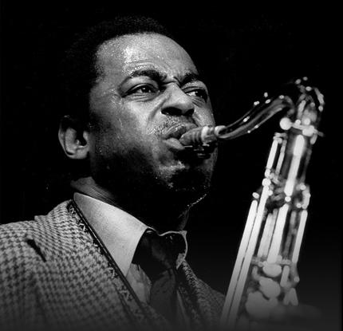
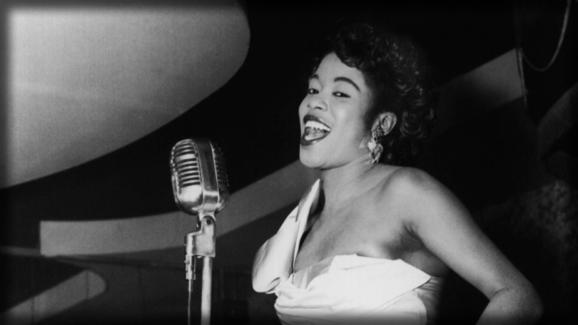
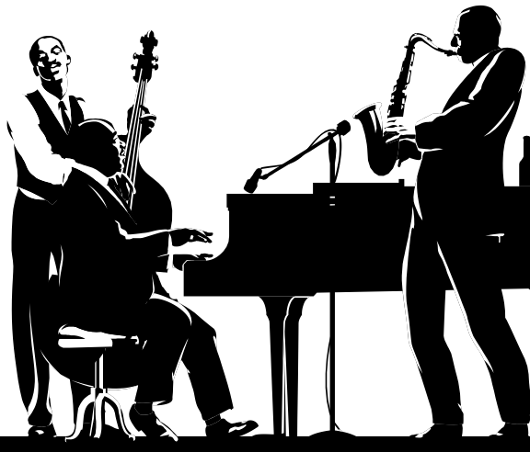
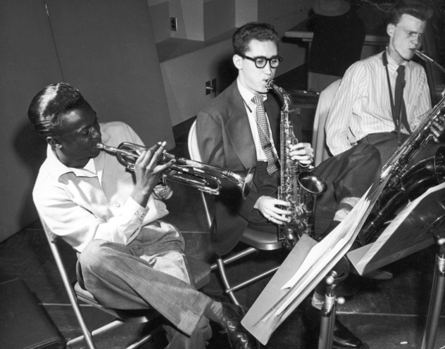
Подорож у Країну джазової музики

Slide 2
Історія джазу

Slide 3
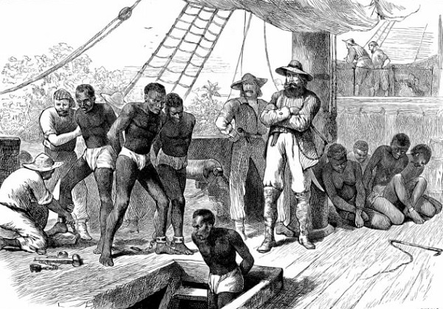
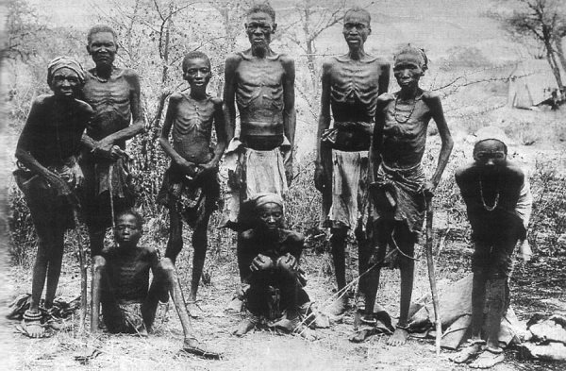
У XVIII - ХІХ столітті мільйони жителів Африки було перевезено до Америки і продано в рабство

Slide 4
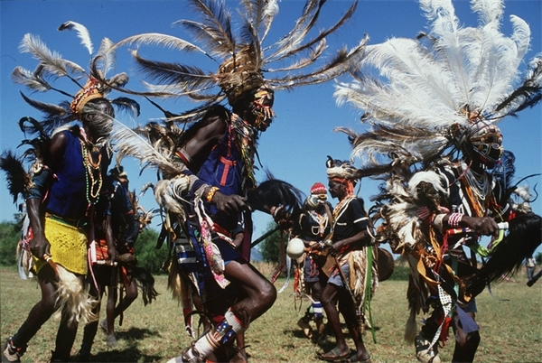
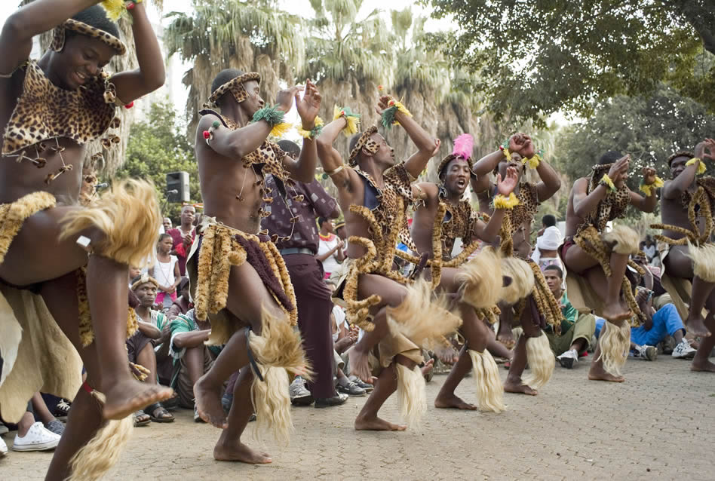
Афроамериканці зуміли зберегти свою природну музикальність

Slide 5
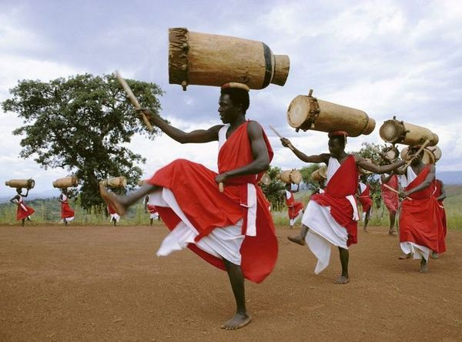
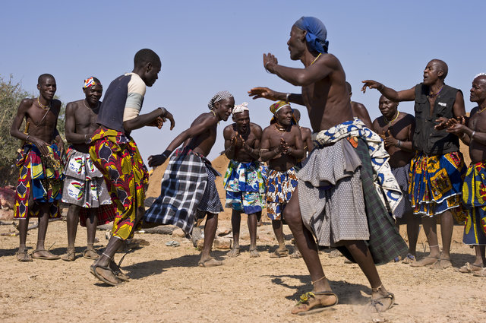
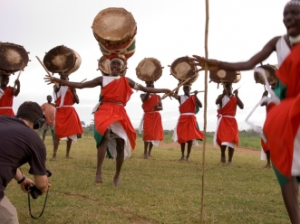
Слово “джаз” вживали, як підбадьорливий вигук у негрів

Slide 6

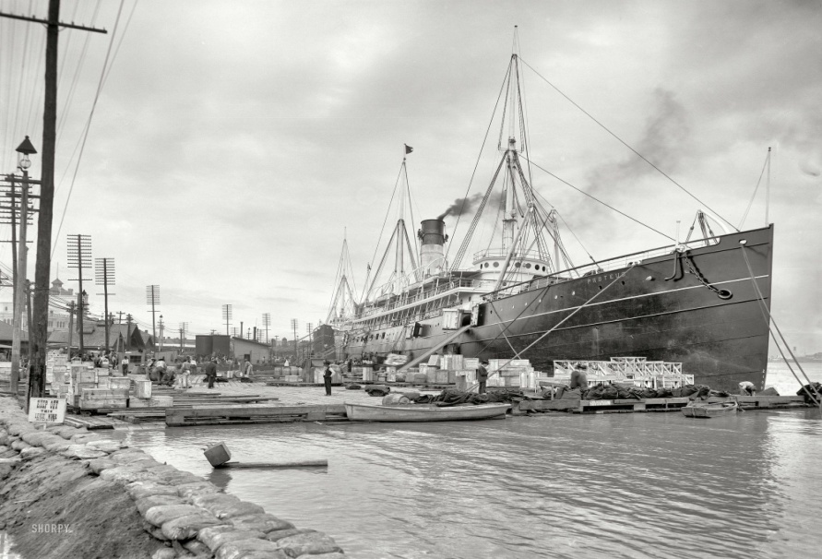
Джаз народився в місті
Новий Орлеан

Slide 7
Створюємо “Асоціативний кущ”
Джаз -
18 - 19
як
США,
що
у
на
синтез
це
європейських
у
культур.
століть
виник
та
музиці,
межі
напрям
африканської

Slide 8
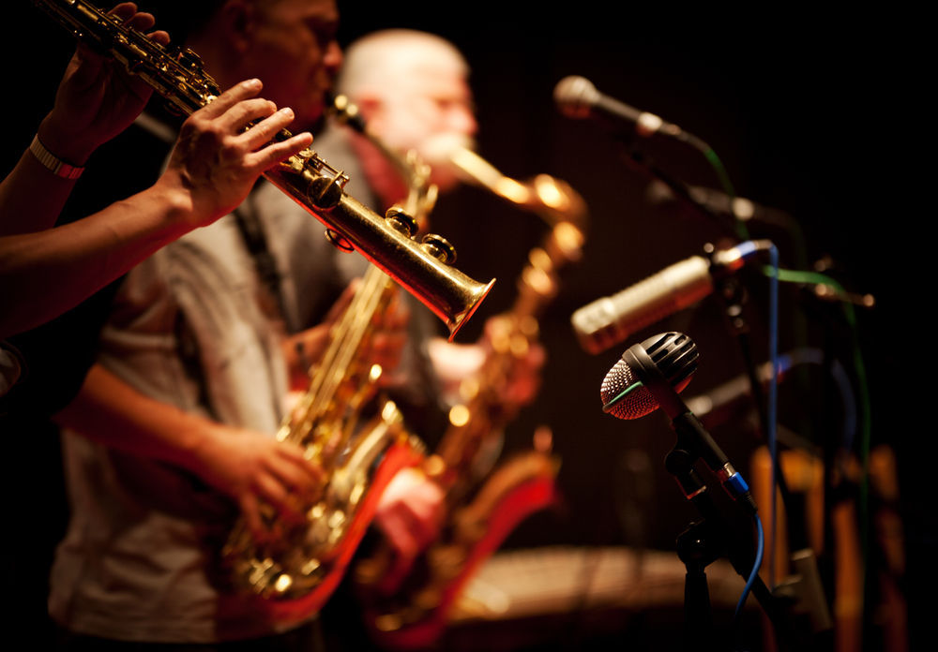
Джаз – це напрям у музиці, що виник на межі XVIII - ХІХ століть у США, як синтез африканської та європейської культур.

Slide 9
імпровізаційність
використання різноманітних тембрових барв
специфічний склад виконавців та інструментарію
характерні риси джазу
звуко - наслідування
підвищена емоційність

Slide 10

Основною рисою джазу є імпровізаційність

Slide 11
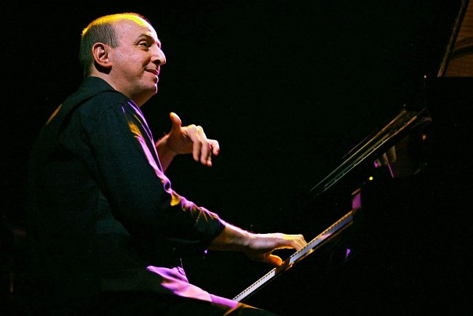
Музична імпровізація – це створення музичного твору в момент його виконання без попередньої підготовки.

Slide 12
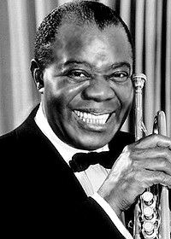
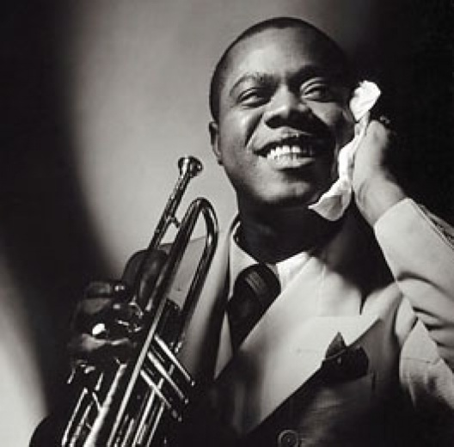
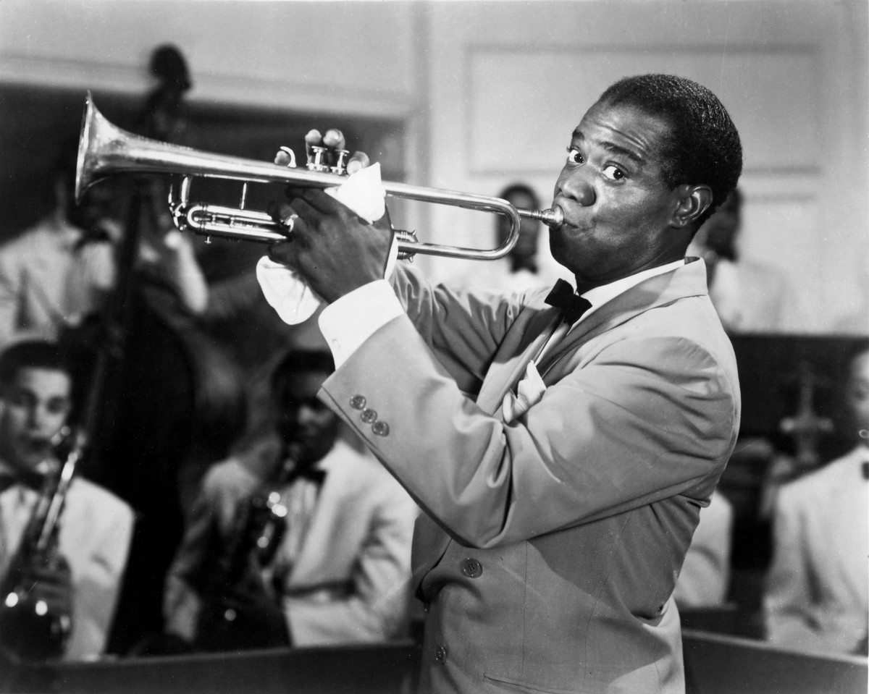
“Король” джазу
Луі Амстронг

Slide 13
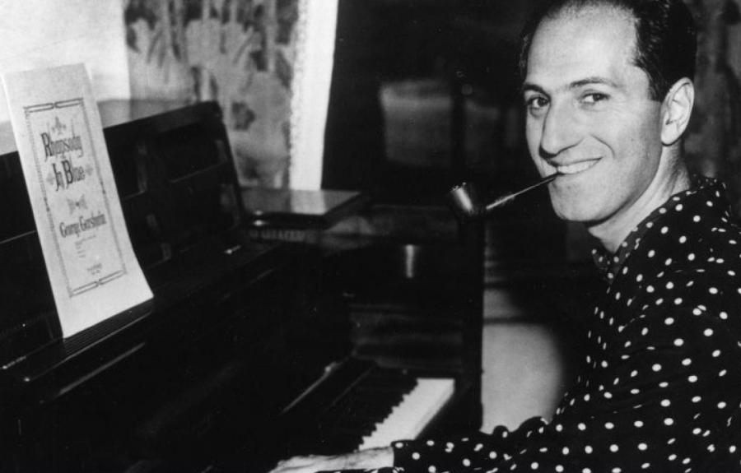
Відомий джазовий композитор –
Джордж Гершвін

Slide 14
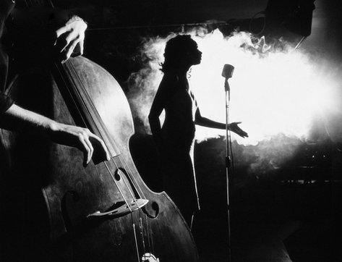

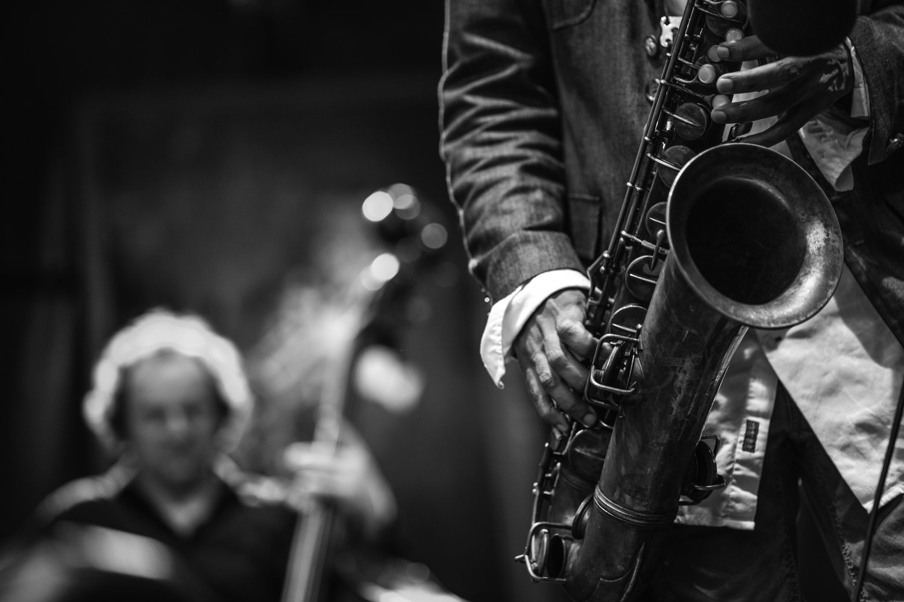

Дякую за увагу!

